Slide 1

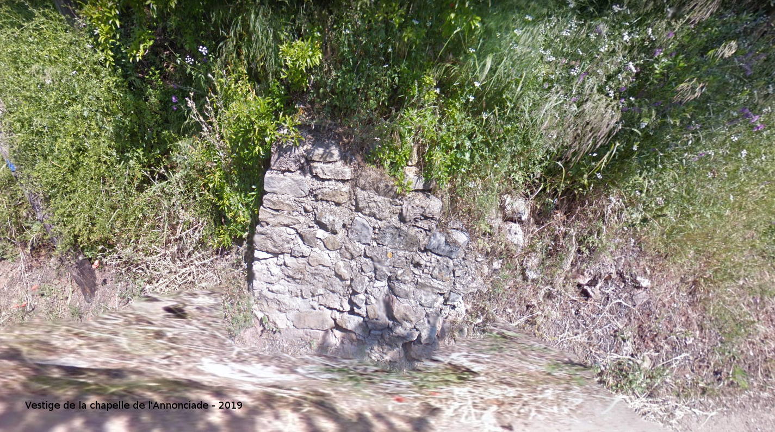
Annonciade
En résumé,
D’après le plan cadastral de 1835, il semblerait que cette petite chapelle rurale était précédée d’un porche. Ses dimensions peuvent êtres estimées à 7m sur 12m.
Pour en savoir plus,
Le quartier apparait plusieurs autres fois dans les archives, notamment :
Le 7 décembre 1710 lorsque le conseil a : « recu diverses plaintes de divers particulliers de ce lieu et autres estrangers que par la noix du conduit des fontaines qui se trouve rompeu vis-à-vis la chapelle de lanonciade.

Slide 2
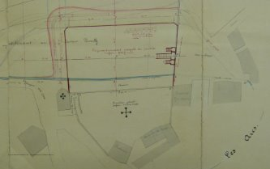
il y a un fort mauvais passage a loccasion du croupissement que les eaux des dits conduits font au dit lieu que leurs bestiaux et mullets des dits estrangers ont penssé se précipiter a ce passage et comme cest une affaire importante tant pour la privation que les fontaines ont de la dite eau qui se perd que pour obvier a la perte de quelque bette de prix quel pouvoit prendre mal en defaut de la communauté… » (Sic).

Slide 3
